Slide 1
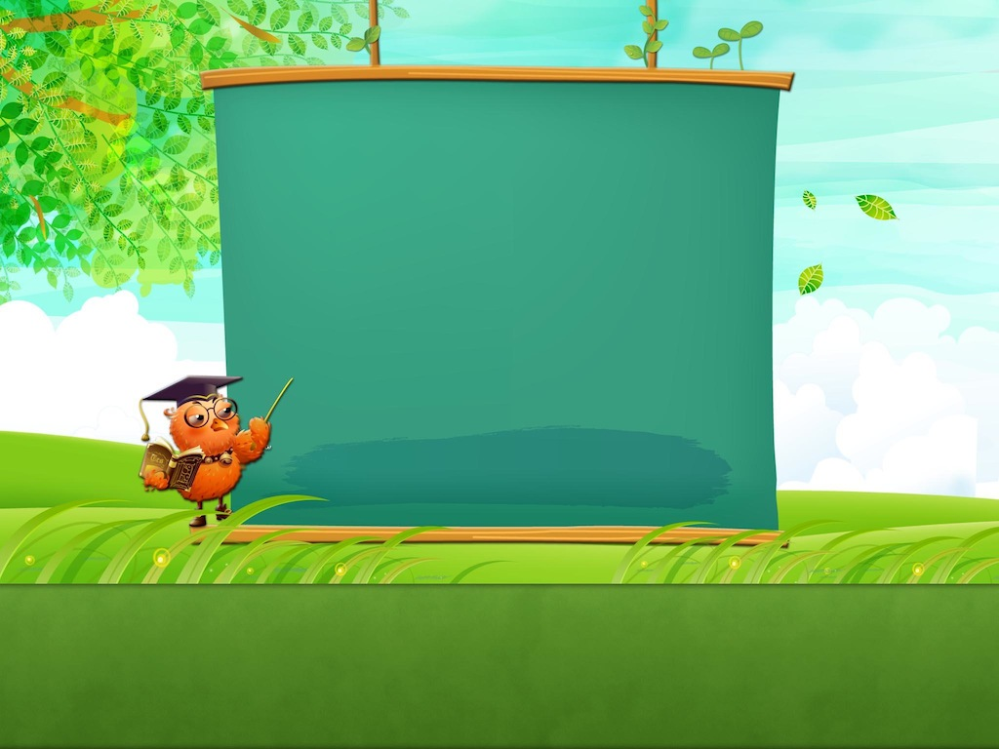
Tiếng Việt 4
TẬP LÀM VĂN
Viết thư

Slide 2

I. NHẬN XÉT
Dựa vào bài tập đọc Thư thăm bạn, trả lời các câu hỏi sau:
1. Người ta viết thư để làm gì?
2. Để thực hiện mục đích trên, một bức thư cần có những nội dung gì?
3. Một bức thư thường mở đầu và kết thúc như thế nào?

Slide 3
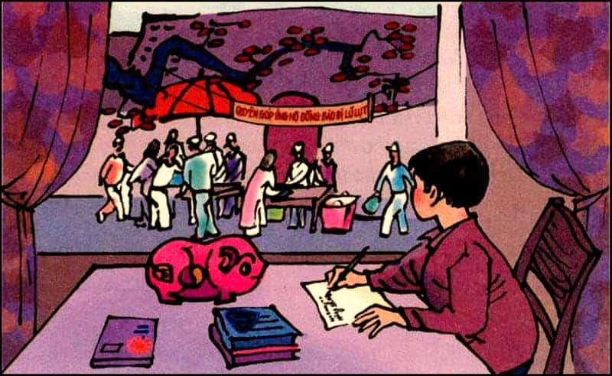

Slide 4

THƯ THĂM BẠN
Hòa Bình, ngày 5 tháng 8 năm 2000
Bạn Hồng thân mến,
Mình là Quách Tuấn Lương, học sinh lớp 4B trường Tiểu học Cù Chính Lan, thị xã Hòa Bình. Hôm nay, đọc báo Thiếu niên Tiền phong, mình rất xúc động được biết ba của Hồng đã hi sinh trong trận lũ lụt vừa rồi. Mình gửi bức thư này chia buồn với bạn.
Hồng ơi!
Mình hiểu Hồng đau đớn và thiệt thòi như thế nào khi ba Hồng đã ra đi mãi mãi. Nhưng chắc là Hồng cũng tự hào về tấm gương dũng cảm của ba xả thân cứu người giữa dòng nước lũ. Mình tin rằng theo gương ba, Hồng sẽ vượt qua nỗi đau này. Bên cạnh Hồng còn có má, có cô bác và có cả những người bạn mới như mình.
Mấy ngày nay, ở phường mình và khắp thị xã đang có phong trào quyên góp ủng hộ đồng bào khắc phục thiên tai. Trường mình cũng vừa tổ chức đợt góp đồ dùng học tập giúp các bạn vùng lũ lụt. Riêng mình gửi giúp Hồng toàn bộ số tiền mình bỏ ống từ mấy năm nay. Hồng nhận cho mình nhé!
Chúc Hồng khỏe. Mong nhận được thư bạn.
Bạn mới của Hồng
Quách Tuấn Lương

Slide 5
I. NHẬN XÉT
Dựa vào bài tập đọc Thư thăm bạn, trả lời các câu hỏi sau:
1. Người ta viết thư để làm gì?
Người ta viết thư để thăm hỏi, thông báo tin tức cần thiết cho nhau, trao đổi ý kiến, chia vui, chia buồn hay bày tỏ tình cảm với nhau.
2. Để thực hiện mục đích trên, một bức thư cần có những nội dung gì?
Để thực hiện mục đích trên một bức thư cần có những nội dung sau đây:
+ Lí do và mục đích viết thư.
+ Thăm hỏi tình hình của người nhận thư.
+ Thông báo tình hình của người viết thư.
+ Nêu ý kiến cần trao đổi hoặc bày tỏ tình cảm với người nhận thư.
3. Một bức thư thường mở đầu và kết thúc như thế nào?
+ Mở đầu: Ghi địa điểm, thời gian viết thư / lời xưng hô.
+ Cuối thư: Ghi lời chúc, lời cảm ơn, hứa hẹn của người viết thư / chữ kí và tên hoặc họ tên của người viết thư.

Slide 6

Một bức thư thường gồm những nội dung sau:
1. Phần đầu thư:
- Địa điểm và thời gian viết thư.
- Lời thưa gửi.
2. Phần chính:
- Nêu mục đích, lí do viết thư
- Thăm hỏi tình hình của người nhận thư.
- Thông báo tình hình của người viết thư.
- Nêu ý kiến trao đổi hoặc bày tỏ tình cảm với người nhận thư.
3. Phần cuối thư:
- Lời chúc, lời cảm ơn, hứa hẹn.
- Chữ kí và tên hoặc họ, tên.

Slide 7

II. LUYỆN TẬP
Viết thư gửi một bạn ở trường khác để thăm hỏi và kể cho bạn nghe tình hình lớp và trường em hiện nay:
Gợi ý:
- Viết thư cho ai: Cho một bạn ở trường khác
- Mục đích viết thư: để hỏi thăm và kể cho bạn nghe tình hình ở lớp, ở trường em hiện nay.
- Cách xưng hô: tớ - cậu, mình - bạn,…
- Nội dung thăm hỏi: sức khỏe, việc học tập ở trường mới, tình hình gia đình...
- Kể cho bạn nghe những gì về tình hình, học tập, văn nghệ, thể thao, về thầy cô, bạn bè…
- Chúc bạn vui khỏe, học giỏi, hẹn gặp lại,…

Slide 8
Hải Dương, ngày 20 tháng 9 năm 2017
Đức Anh thân mến!
Chúng mình xa nhau thấm thoắt đã nửa năm rồi đấy nhỉ? Nhớ bạn quá, mình viết thư cho bạn đây. Trước hết, cho mình gửi lời hỏi thăm sức khoẻ đến hai bác và bé Quỳnh Nga nhé ! Còn bạn, từ ngày chuyển về Hà Nội, việc học hành đã ổn định hẳn chưa? Có được mấy người bạn mới rồi?
Bây giờ, mình sẽ kể về tình hình lớp cũ, trường cũ cho bạn nghe. Rất vui là lớp 3A của chúng mình, năm nay có mặt đầy đủ ở lớp 4A. Vui hơn nữa là cô Thuỷ tiếp tục làm chủ nhiệm nên cô hiểu rất rõ về từng học sinh, nhờ vậy mà sự giúp đỡ của cô rất có hiệu quả. Tổ 2 của chúng mình không còn bạn nào yếu kém nữa. Không khí thi đua học tập sôi nổi hẳn và điều đáng mừng hơn cả là 10 bạn tổ viên đều đã được kết nạp vào Đội Thiếu niên Tiền phong Hồ Chí Minh.
Riêng mình, năm học vừa qua cũng đạt được điểm khá cao về tất cả các môn. Mình cũng đoạt được giải Nhì trong hội thi vở sạch chữ đẹp của trường. Hè sang năm, bạn nhớ về quê chơi nhé! Chúng mình sẽ lại cùng nhau lên đê thả diều và bắt dế. Bạn bè gặp nhau, chắc là vui lắm đấy!
Thư đã dài, mình dừng bút ở đây. Chúc bạn và gia đình vui vẻ, gặp nhiều may mắn!

Slide 9

DẶN DÒ
- Hoàn thành bức thư ở phần Luyện tập.

